Slide 1
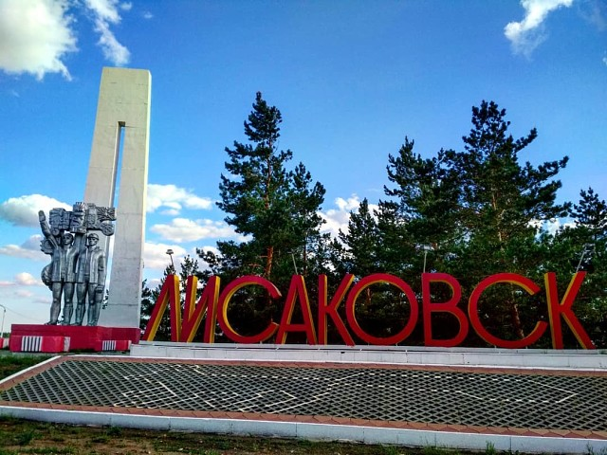
ЛИСАКОВ ҚАЛАСЫНЫҢ
АЗАМАТТЫҚ
БЮДЖЕТ
2026 жылғы 1 қыркүйектегі арналған

Slide 2

Құрметті Лисаков қаласы әкімдігінің ресми сайтына кірушілер!
Сіздің назарыңызға Лисаков қаласының азаматтық бюджетін ұсынуға қуаныштымыз, оның шеңберінде Сізге жергілікті бюджетті қалыптастыруымен, Лисаков қаласы бюджет қаражаты шығыстарының негізгі бағыттарымен танысуға болады.
Осы құжаттың келесі бөлімдері:
01
02
Бюджеттердің деңгейлері және бюджеттік процесс
Бюджеттің құрылымы
03
04
Бюджет түсімі
Бюджеттік шығыстар

Slide 3




Бюджеттердің деңгейлері және бюджеттік процесс
01
Республикалық бюджет
02
Облыстық бюджет
03
Аудандық (облыстық маңызы бар қаланың) бюджеті
04
Аудандық маңызы бар қаланың, ауылдың, кенттің, ауылдық округінің 1 бюджеті ЖӨБ
*ЕСКЕРТПЕЛЕР:
- бюджет трансферттер
- бюджет субвенциялар

Slide 4





Бюджеттердің деңгейлері және бюджеттік процесс
1. Бюджетті құру, қарау және бекіту
2. Бюджетті атқару
3. Бюджетті пайдалану бойынша есепті қалыптастыру, қарау және бекіту
4. Нәтижелерді бағалау

Slide 5
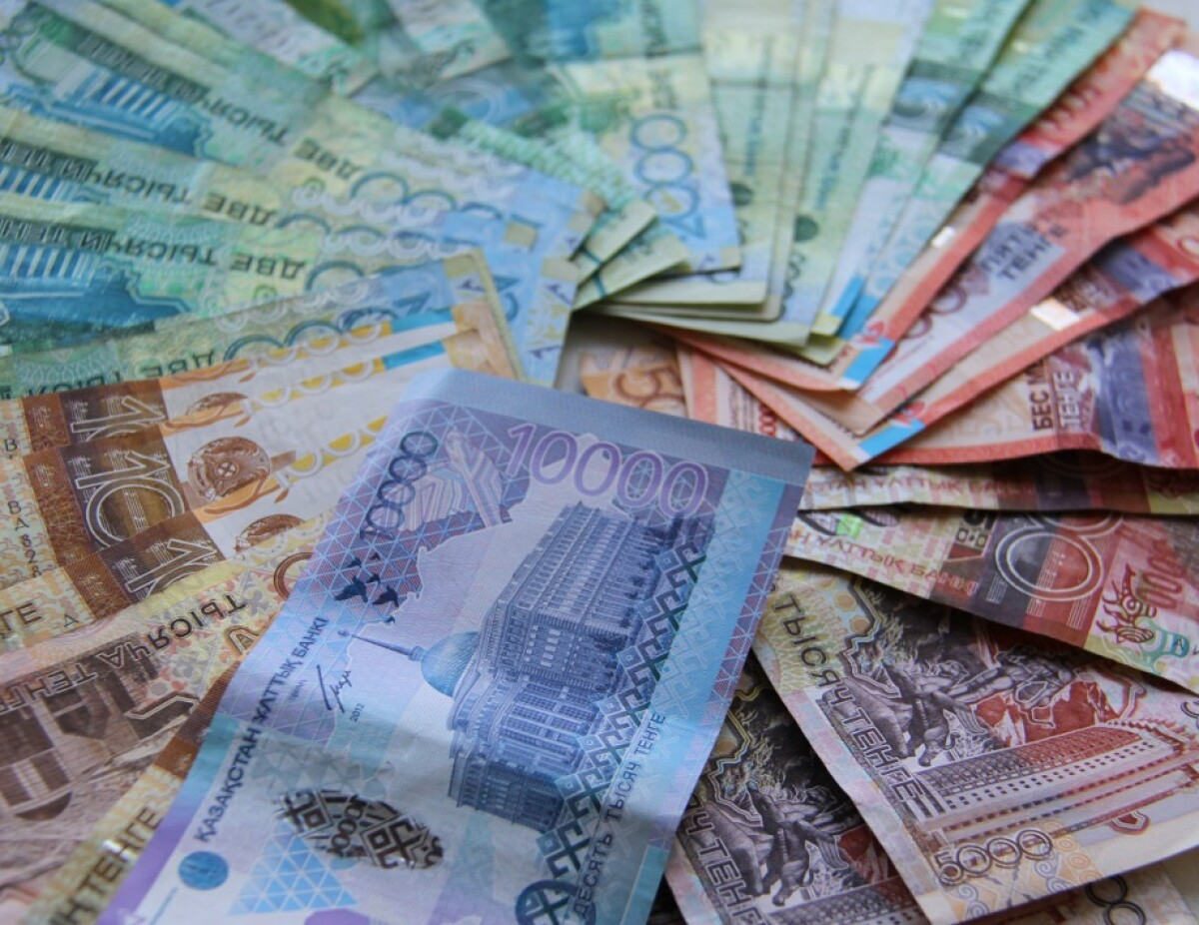



2026 жылғы 1 қыркүйектегі
жағдай бойынша Лисаков қаласының бюджет құрылымы
ТҮСІМДЕР
ШЫҒЫНДАР
4 419 439,7
мың теңге
4 226 330,7
мың теңге

Slide 6
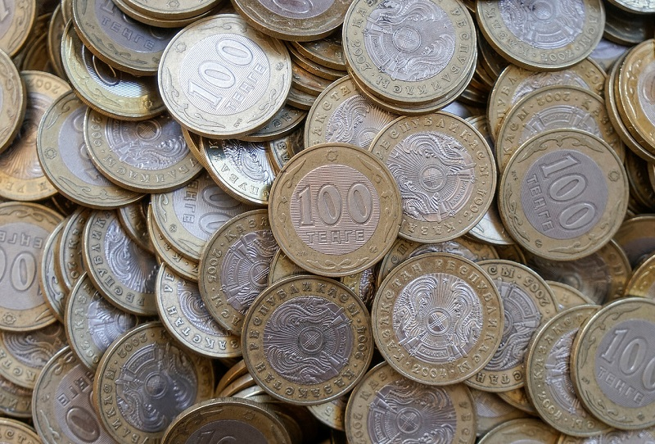
2023-2026 жж. 1 қыркүйектегі арналған
Лисаков қаласының бюджетінің түсімдер құрылымы, мың теңге
Атауы | 01.09.2023 жылға | 01.09.2024 жылға | 01.09.2025 жылға | 01.09.2026 жылға
БЮДЖЕТІНІҢ ТҮСІМДЕРІ: | 5 532 483,6 | 5 486 596,8 | 5 552 351,3 | 4 419 439,7
Салық түсімдері | 3 973 748,6 | 4 295 627,3 | 4 970 813,3 | 3 036 270,6
Салық емес түсімдер | 18 441,2 | 32 051,0 | 24 644,6 | 46 868,2
Негізгі капиталды сатудан түсетін түсімдер | 38 645,3 | 26 598,0 | 27 082,4 | 101 254,2
Трансферттердің түсімі | 1 501 648,5 | 1 132 320,6 | 529 811,0 | 1 235 046,7

Slide 7


2023 – 2026 жж. 1 қыркүйектегі арналған
түсімдер динамикасы, мың теңге

Slide 8


2026 жылғы 1 қыркүйектегі арналған Салық түсімдерінің негізгі түрлері, мың теңге
ЕСКЕРТПЕ:
2026 жылғы 1 қыркүйектегі арналған салық түсімдерінің барлығы
3 036 270,6 мың теңге немесе жалпы түсімдерден 68,7%

Slide 9


2023 – 2026 жылғы 1 қыркүйектегі арналған динамикадағы
салық түсімдері, мың теңге

Slide 10
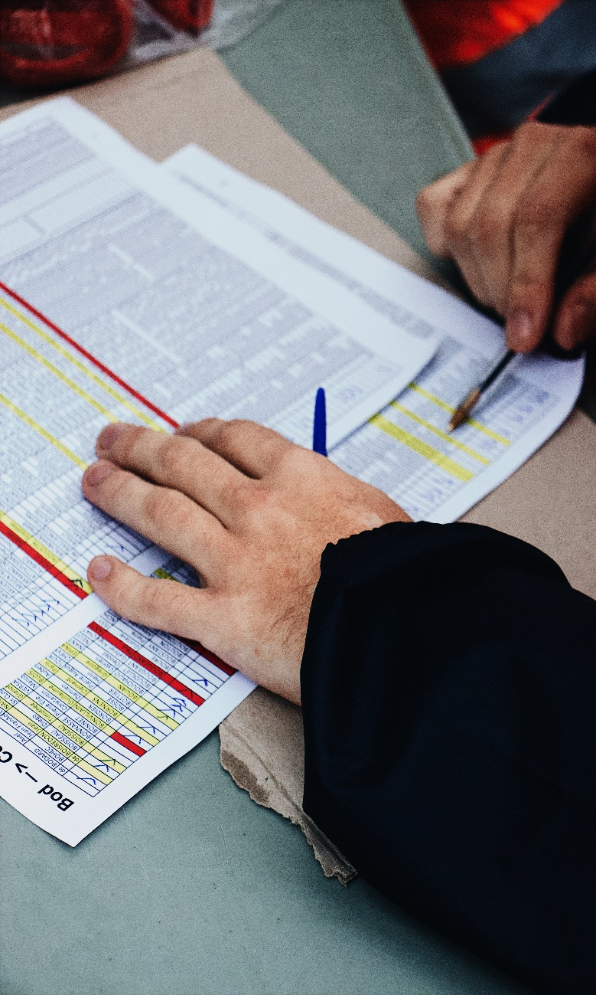
2026 жылғы 1 қыркүйектегі арналған салық емес түсімдердің негізгі түрлері

Slide 11
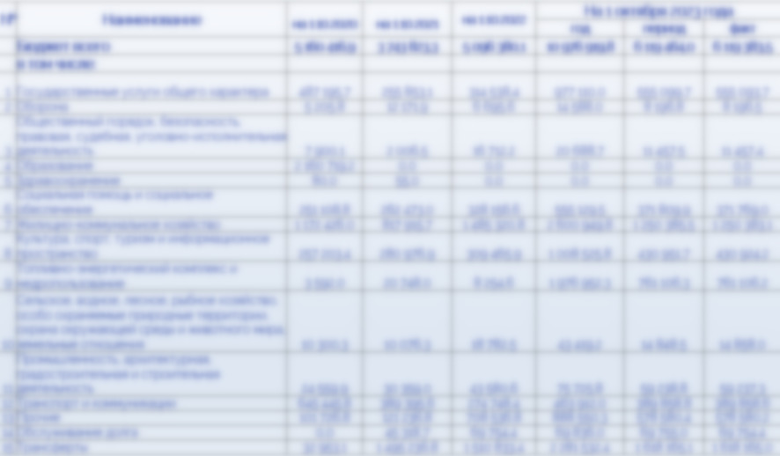
2023-2026 жылдары Лисаков қаласының шығындары бойынша бюджетті атқару, мың теңге
№ | Атауы | 01.09.2023 | 01.09.2024 | 01.09.2025 | 2026 жылғы 1 қыркүйектегі арналған
 |  |  |  |  | жыл | кезең | факт
 | Бюджет барлығы | 5 178 873,3 | 5 257 127,6 | 5 245 390,3 | 7 589 593,2 | 4 729 735,4 | 4 226 330,7
 | Оның ішінде:
1 | Жалпы сипаттағы мемлекеттік қызметтер | 520 109,8 | 485 955,0 | 416 170,4 | 680 056,1 | 440 222,7 | 439 097,3
2 | Қорғаныс | 6 476,6 | 7 582,9 | 8 711,3 | 18 310,0 | 10 271,2 | 10 270,8
3 | Қоғамдық тәртіп, қауіпсіздік, құқықтық, сот, қылмыстық-атқарушылық қызметі | 9 584,8 | 21 252,8 | 27 718,7 | 49 363,6 | 33 365,9 | 33 365,8
6 | Әлеуметтік жәрдем – әлеуметтік көмек | 322 366,5 | 278 189,0 | 304 420,7 | 573 865,8 | 356 219,3 | 356 213,2
7 | Тұрғын үй-коммуналдық шаруашылық | 967 032,0 | 1 293 572,5 | 459 371,2 | 568 849,6 | 428 382,3 | 428 381,5
8 | Мәдениет, спорт, туризм және ақпараттық кеңістік | 364 819,9 | 461 586,4 | 602 303,7 | 903 469,4 | 602 223,9 | 600 126,2
9 | Отын-энергетика кешені және жер қойнауын пайдалану | 642 822,2 | 0,0 | 0,0 | 809 060,0 | 809 060,0 | 809 060,0
10 | Ауыл, су, орман, балық шаруашылығы, ерекше қорғалатын табиғи аумақтар, қоршаған ортаны және жануарлар дүниесін қорғау, жер қатынастары | 13 609,8 | 16 700,0 | 43 742,7 | 36 056,0 | 19 648,5 | 19 647,5
11 | Өнеркәсіп, сәулет, қала құрылысы және құрылыс қызметі | 39 000,5 | 43 730,7 | 55 980,9 | 70 949,4 | 45 256,7 | 45 255,3
12 | Көлік және коммуникация | 360 801,4 | 258 349,2 | 588 738,1 | 637 985,3 | 464 039,5 | 464 039,1
13 | Өзгелері | 429 296,3 | 278 776,4 | 211 342,7 | 318 004,4 | 112 238,8 | 101 738,7
14 | Борышқа қызмет көрсету | 69 754,4 | 69 754,4 | 69 776,7 | 69 853,0 | 69 787,0 | 69 786,7
15 | Трансферттер | 1 433 199,0 | 2 041 678,4 | 2 457 113,3 | 2 853 770,6 | 1 339 019,6 | 849 348,5

Slide 12







2026 жылғы 1 қыркүйектегі арналған Лисаков қаласы бюджет шығындарының негізгі бағыттары
Әлеуметтік сала
Тұрғын үй-коммуналдық шаруашылық
Өнеркәсіп, сәулет, қала құрылысы және құрылыс қызметі
Мем.қызметтер
Барлығы
4 226 330,7
тыс.тенге
Көлік және
коммуникация
Мәдениет, спорт, туризм
және ақпараттық кеңістік
Басқа шығындар

Slide 13
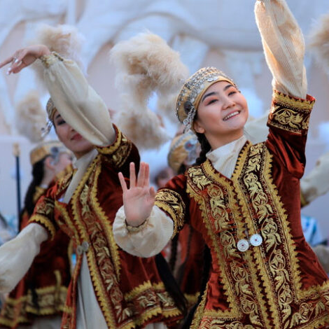
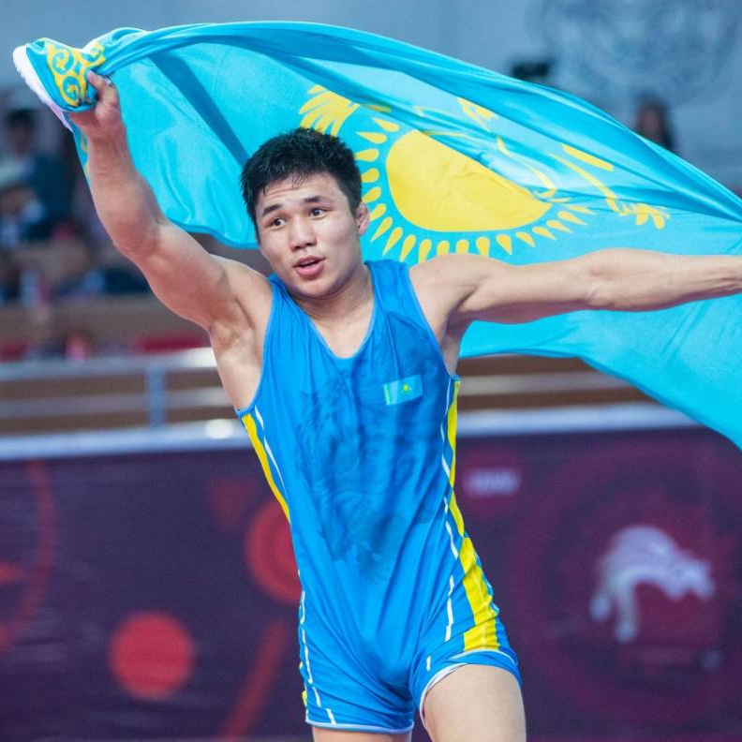


Мәдениет, спорт, туризм және ақпараттық алаңы
Осы саладағы шығындар 2026 жылғы 1 қыркүйектегі арналған жалпы:
Мәдениет саладағы қызметер | 250 400,0
Спорт | 145 279,0
Ақпараттық кеңістік | 135 569,4
Мәдениет, спорт, туризм және ақпараттық кеңістікті ұйымдастырудың басқа қызметтері | 68 877,9
БАРЛЫҒЫ | 600 126,2

Slide 14

Әлеуметтік шығындар
Мемлекеттік атаулы әлеуметтік көмек | 17 219,1
Тұрғын үй көмегін көрсету | 14 775,0
Мұқтаж азаматтардың жекелеген санаттарына жергілікті өкілетті органдардың шешімдері бойынша әлеуметтік көмек | 34 023,2
Үйде тәрбиеленетін мүгедек балаларды материалдық қамтамасыз ету | 4 982,4
Зейнеткерлер мен мүгедектерге әлеуметтік қызмет көрсетудің аумақтық орталықтары | 109 813,9
Мұқтаждарды қамтамасыз ету мүгедектігі бар адамдар | 97 524,2
Халықты әлеуметтік қорғау шараларын жүзеге асыру | 10 714,6
Қазақстан Республикасында мүгедек адамдардың құқықтарын қамтамасыз ету және өмір сүру сапасын жақсарту | 67 160,9
Әлеуметтік көмек саласындағы өзге де қызметтер және әлеуметтік қамсыздандыру | 7 169,5

Slide 15

Лисаковск қаласында 2026 жылғы 1 қыркүйектегі
Құрылыс бөлімі инвестициялық жобаларды
іске асыру туралы ақпарат
Жобаның атауы | Бюджеттік классификация коды |  |  | Қаржыландыру
 | Функц. топ | ББӘ | Бағдар.кіші бағдар | 2026 жыл жоспар | Есепті кезеңдегі касса
Барлығы, оның ішінде: |  |  |  | 976 913,0 | 969 485,1
Қостанай облысы, Лисаковск қаласында ут-21-ден УТ-28-ге дейінгі магистральдық жылу желісін реконструкцияалау | 9 | 467 | 009-028 | 349 060,0 | 349 060,0
Қостанай облысы Лисаковск қаласында жылу орталығынан УТ 21-ге дейінгі (А. н. (т/ж ауданы УТ-19-ға дейінгі) жылу желісін реконструкциялау | 9 | 467 | 009-011 | 460 000,0 | 460 000,0
Қостанай облысы Лисаков қаласы, өнеркәсіптік аймақ 2 мекенжайында орналасқан қара кремний карбиді өндіретін зауыттың алаңнан тыс инженерлік желілерін салу. Су құбыры. Кәріз. Газбен жабдықтау. Түзету | 7 | 467 | 006-028 | 160 780,0 | 160 425,1
Қостанай облысы, Лисаковск қаласында жабық хоккей алаңының құрылысы | 8 | 467 | 008-015 | 7 073,0 | 0,0

Slide 16
Лисаковск қаласында 2026 жылғы 1 қыркүйектегіТКШ бөлімі инвестициялық жобаларды іске асыру туралы ақпарат
Жобаның атауы | Бюджеттік сыныптама коды |  |  | Қаржыландыру
 | Функция. топ | ББӘ | Бағдар.кіші бағдарламалар. | Жоспар | Есепті кезеңдегі касса
1 | 2 | 3 | 4 | 5 | 6
Барлығы, оның ішінде: |  |  |  | 1 568 807,9 | 337 241,9
Қостанай облысы, Лисаковск қаласында КО-2 сарқынды су құбырын (тазартылған сарқынды су коллекторы) реконструкциялау | 7 | 458 | 053-034 | 680 562,8 | 0,0
Лисаков қ. 1а шағын ауданындағы №56, 57, 58, 59, 60 тұрғын үйлерге жылу желісін реконструкциялау | 7 | 458 | 053-034 | 102 582,2 | 64 225,9
Қостанай облысы, Лисаковск қаласында (1 т. - дан 51 т. дейінгі) шаруашылық ауыз су құбырын реконструкциялау | 7 | 458 | 053-034 | 502 219,9 | 0,0
Қостанай облысы, Лисаковск қаласының ТК-16-дан УТ-40-қа дейінгі Мир көшесінің жылу желісін реконструкциялау | 7 | 458 | 053-034 | 283 443,0 | 273 016,0

Slide 17

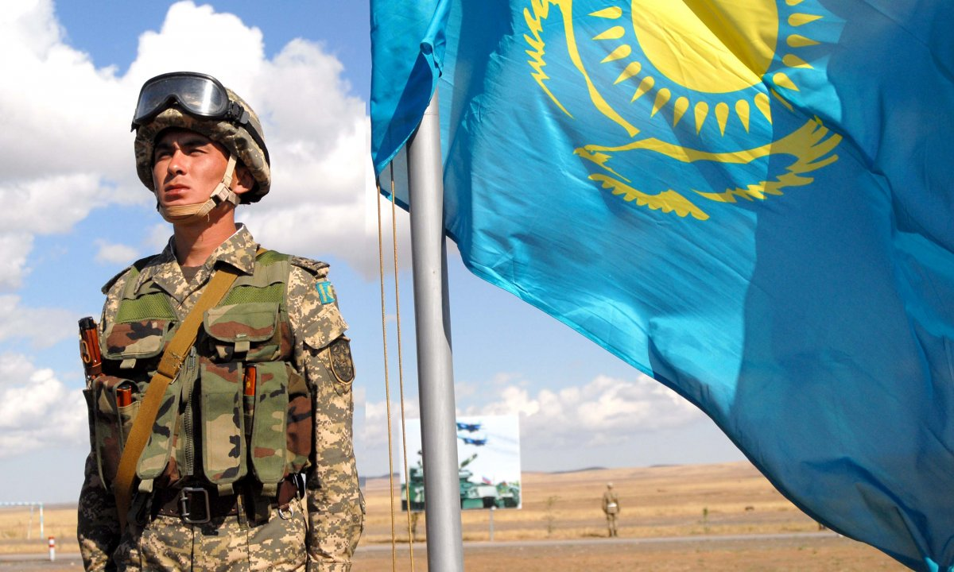
ҚОРҒАНЫС
10 270,8 мың тенге
қорғаныс шығындары
2026 жылғы 1 қыркүйектегі арналған
оның ішінде 9 919,6 мың тенге
әскери қажеттілік
2026 жылғы 1 қыркүйектегі арналған
2023-2026 жж. қоғамдық тәртіпті қорғау бойынша бюджетті атқару динамикасы

Slide 18

Құрметті Лисаков қаласы әкімдігінің ресми сайтына кірушілер!
Назар аударғаныңызға рахмет!

